Slide 1
FALLPRÄSENTATION
Fall 1: Indikation→
Festsitzender Zahnersatz
Fall 2: Indikation: herausnehmbar teleskopierender Zahnersatz

Slide 2
PATIENTIN, geb. 1959
PATIENT GEB. 1959
Ausgangssituation:
  15 Jahre alte insuffiziente großspannige Brücken
  Schmerzen an den Brückenpfeilern
Therapie:
  Extraktion der nicht mehr erhaltungswürdigen Brückenpfeiler 25,35,37
  DVT – Planung (von 12/2014): Implantation II. und III. Quadrant
  Im OK möglichst ohne externe Sinusbodenelevation
  Implantation im OK und UK für festsitzende Brückenkonstruktion

Slide 3
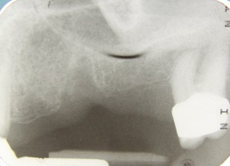
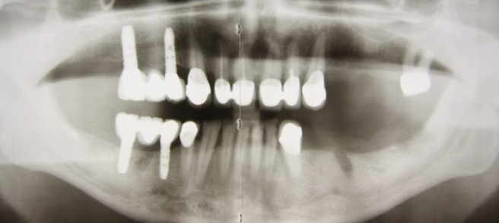
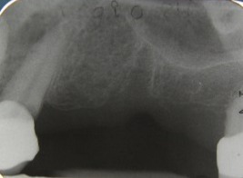
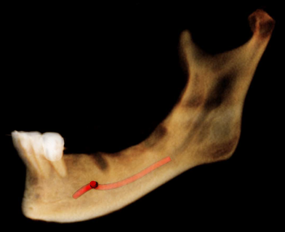
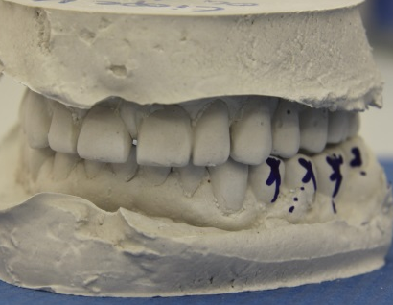
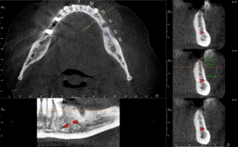
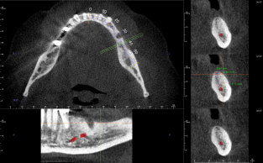
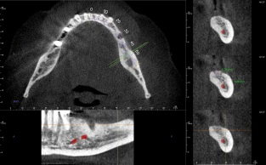
Überblick – präoperative diagnostik
ÜBERBLICK – DIAGNOSTIK UND PLANUNG
2014
II. Quadrant
OPG
Modelle
DVT - Aufnahmen

Slide 4
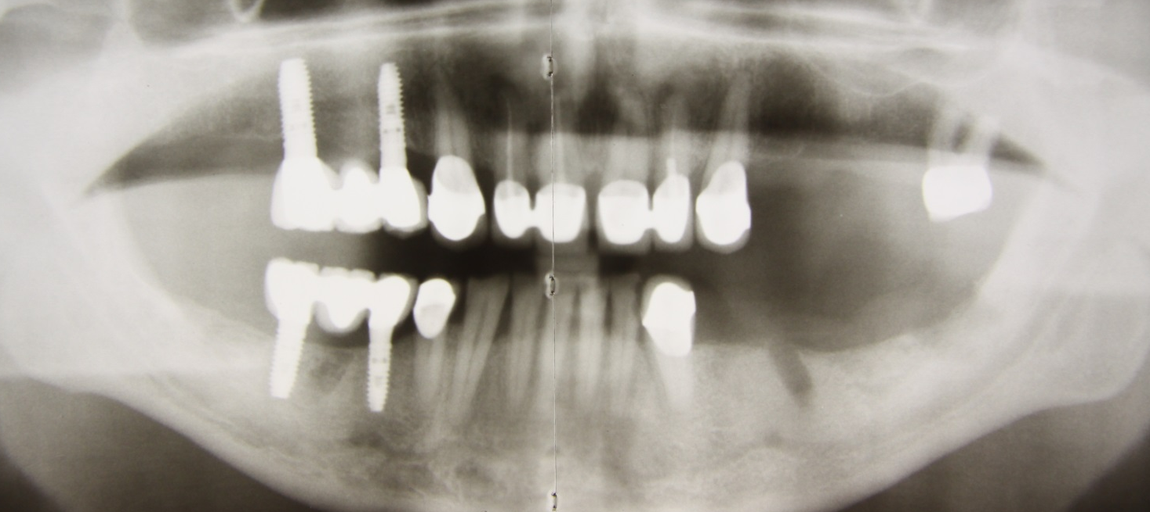
Präoperative diagnostik – opg-Ansicht
PRÄOPERATIVE DIAGNOSTIK – OPG-ANSICHT
Dezember 2014
.
Knochenangebot 26:
ca. 7 mm
Röntgenbild nach Abheilungsphase der Extraktionen von 25,35,37

Slide 5
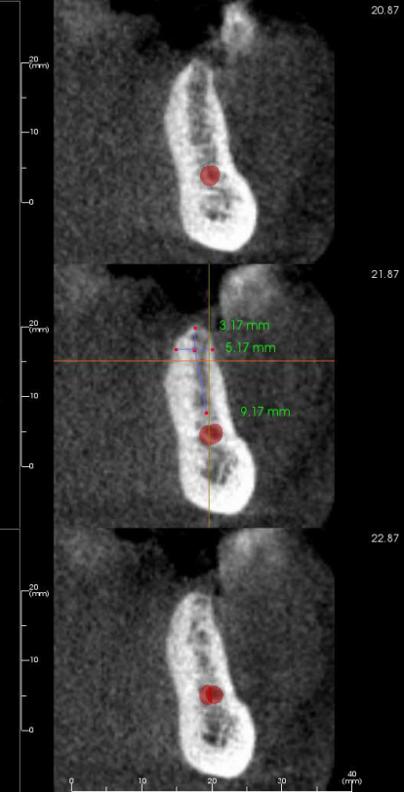
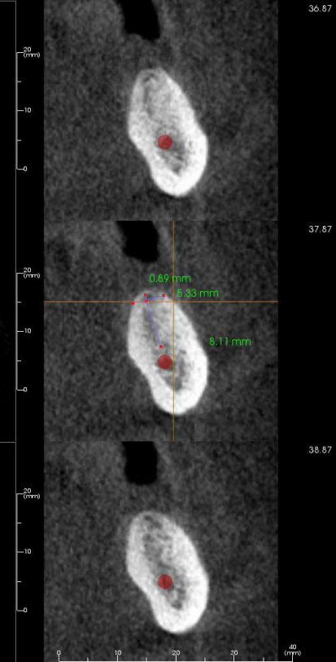
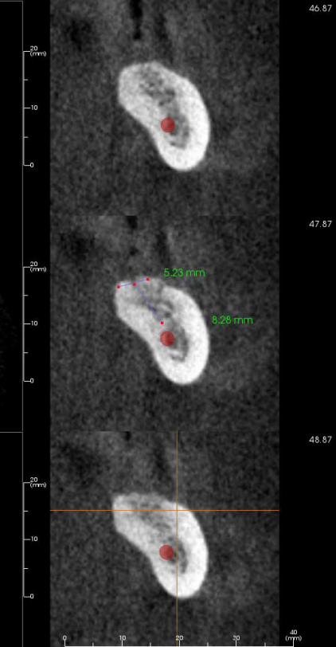
PRÄOPERATIVE PLANUNG - DVT
Dezember 2014
Regio 34
Regio 36
Regio 37

Slide 6
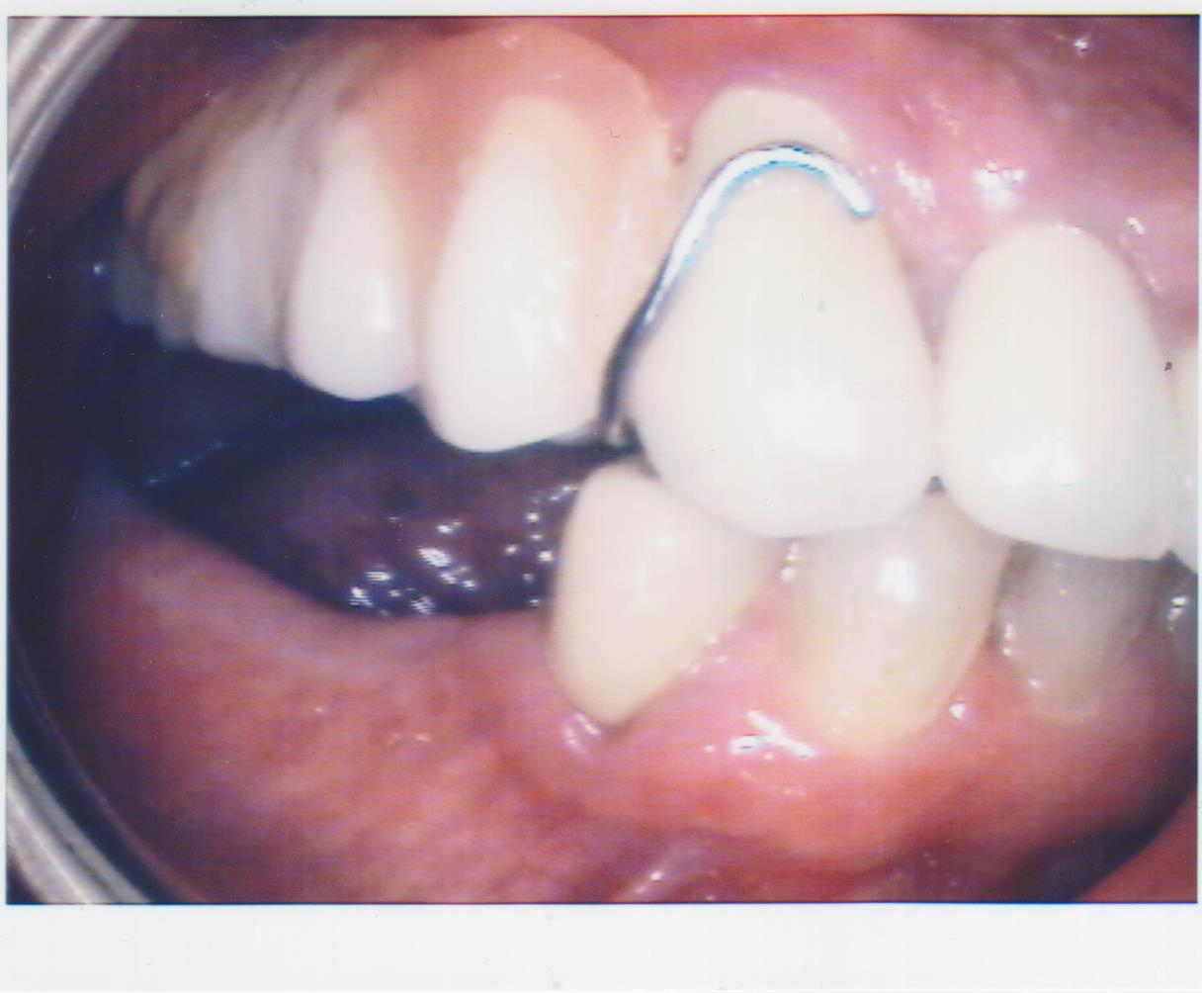
AUSGANGSSITUATION
Januar 2015
2cm von unten kürzen
Ausgangssituation

Slide 7
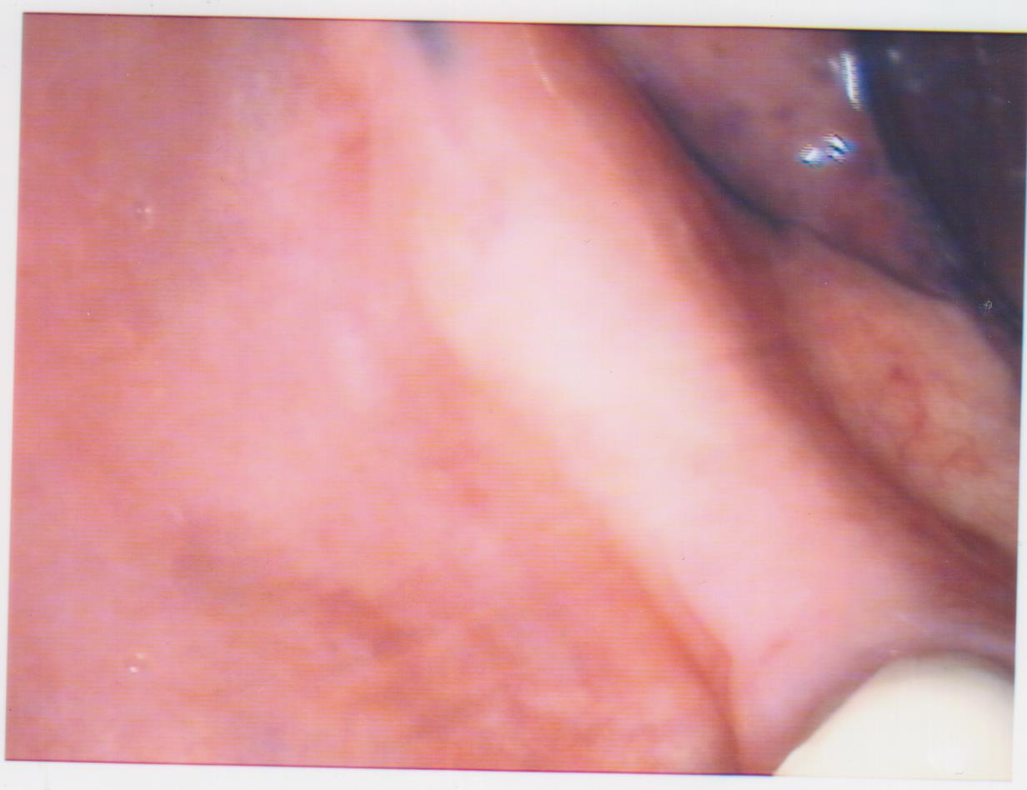
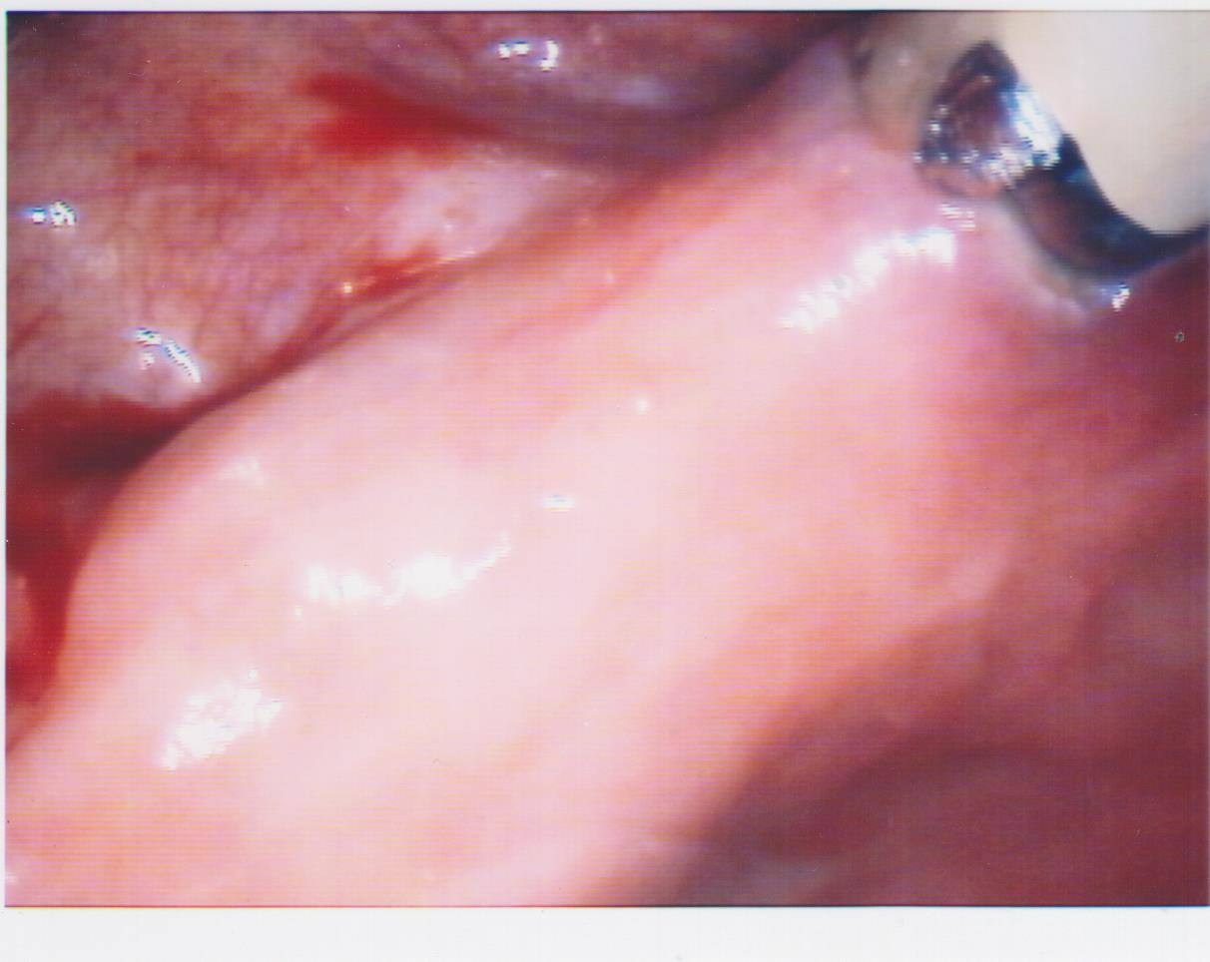
CHIRURGISCHE PHASE – OK und UK
Januar 2015
2cm von unten kürzen
II. Quadrant
III. Quadrant

Slide 8
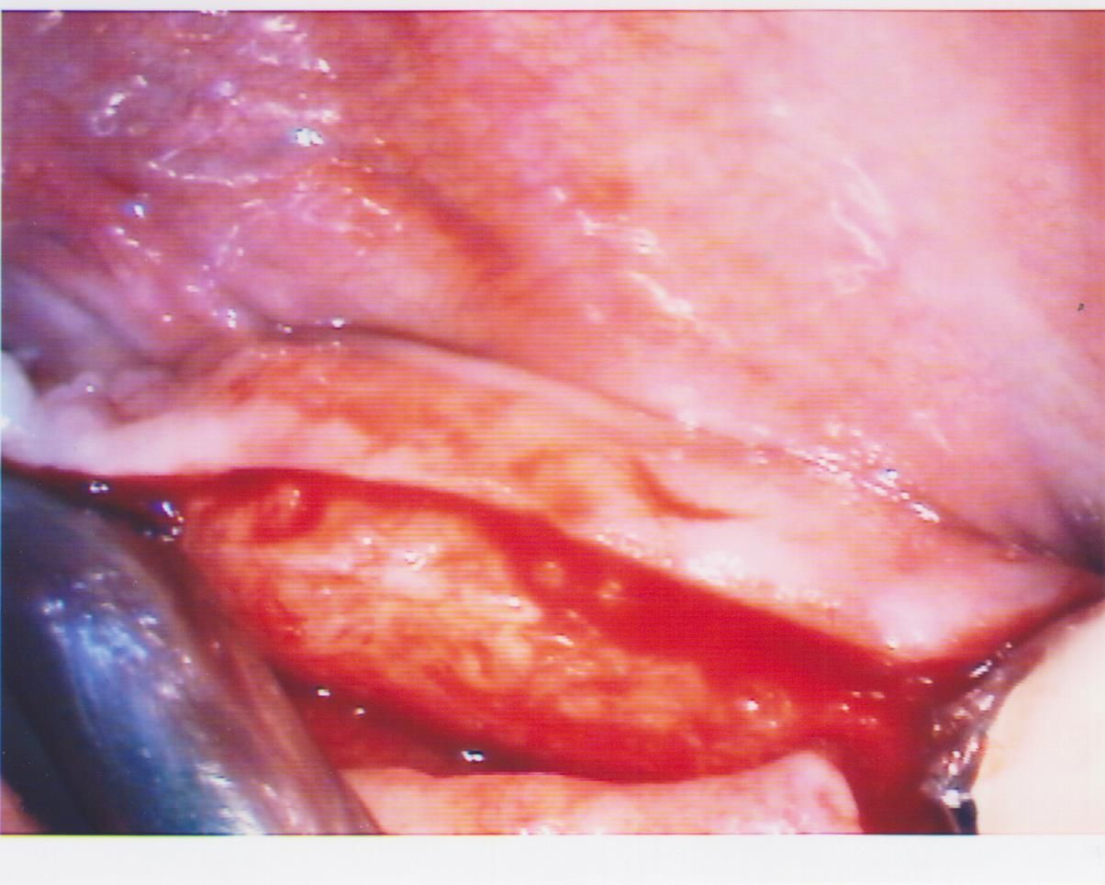
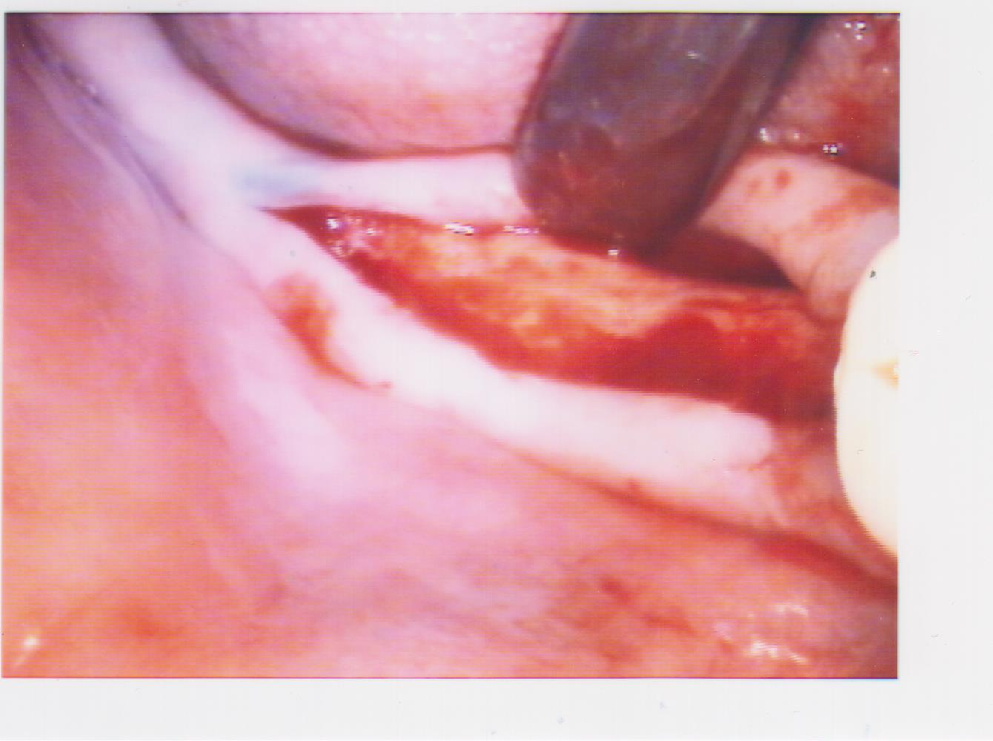
CHIRURGISCHE PHASE – Schnittführung
Januar 2015
OK
UK
Kieferkammmittenschnitt - Freigelegtes Operationsfeld
im II. und III. Quadranten

Slide 9
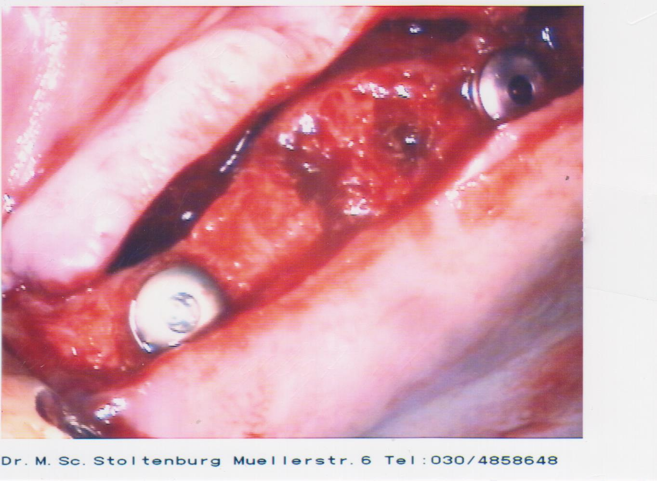
CHIRURGISCHE PHASE – Insertion OK
Januar 2015
regio 27:
IMPLA
4,5 x 9,5
mit internen Sinuslift
regio 24:
IMPLA
3,6 x 9,5
Implantatinsertion regio 24 und 27
CAVE: Knochendefekt regio 25/26

Slide 10
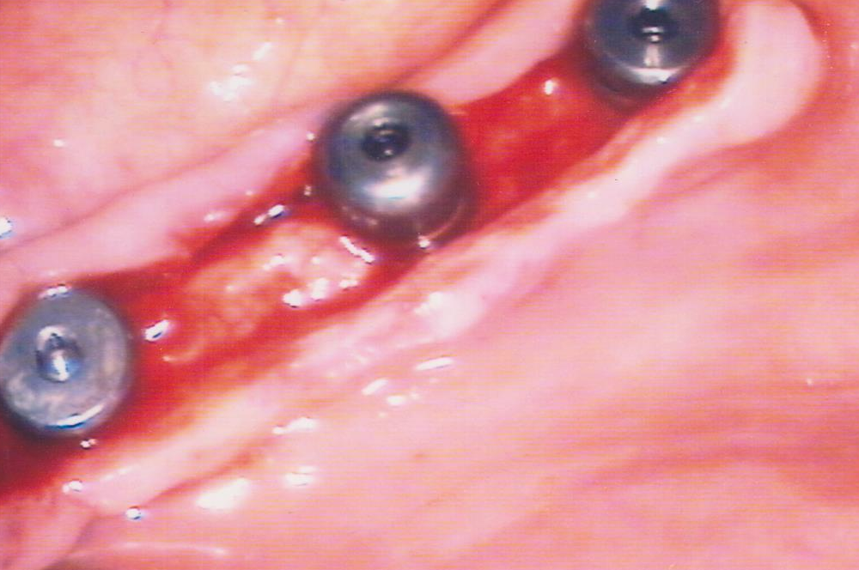
CHIRURGISCHE PHASE – Insertion UK
Januar 2015
regio 34:
General Implants
3,5 x 10
regio 36 und 37:
General Implants
4,3 x 10
Implantatinsertion regio 34, 36, 37
Sofortiges Eindrehen der Gingivaformer

Slide 11
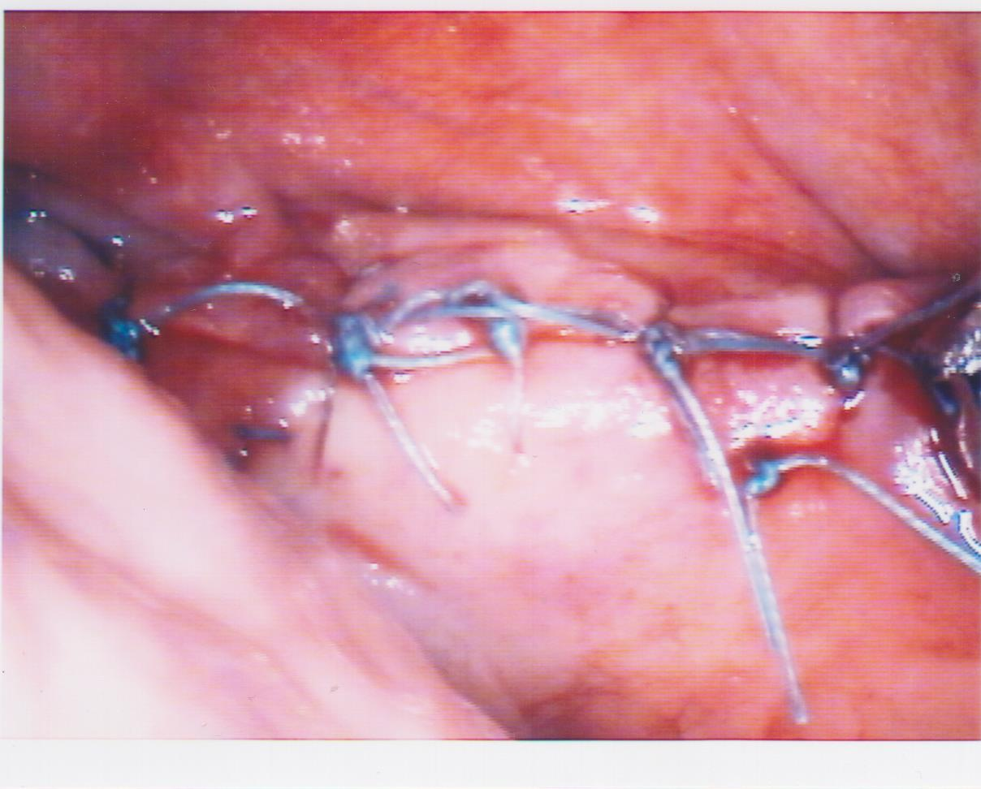
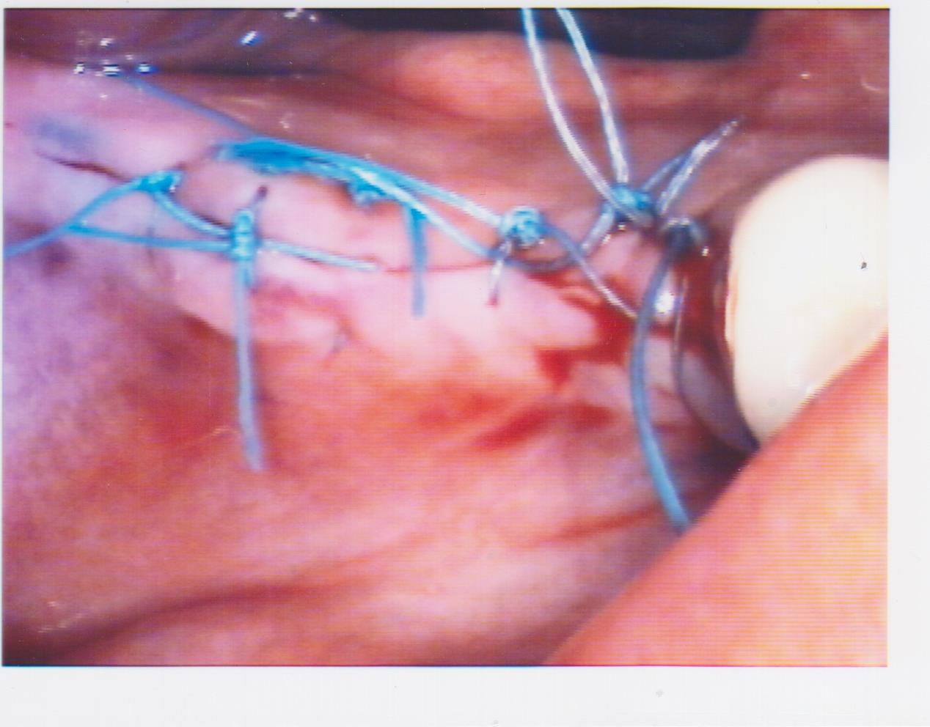
CHIRURGISCHE PHASE – OK und UK
Januar 2015
OK
UK
2cm von unten kürzen
Primärer Wundverschluss

Slide 12
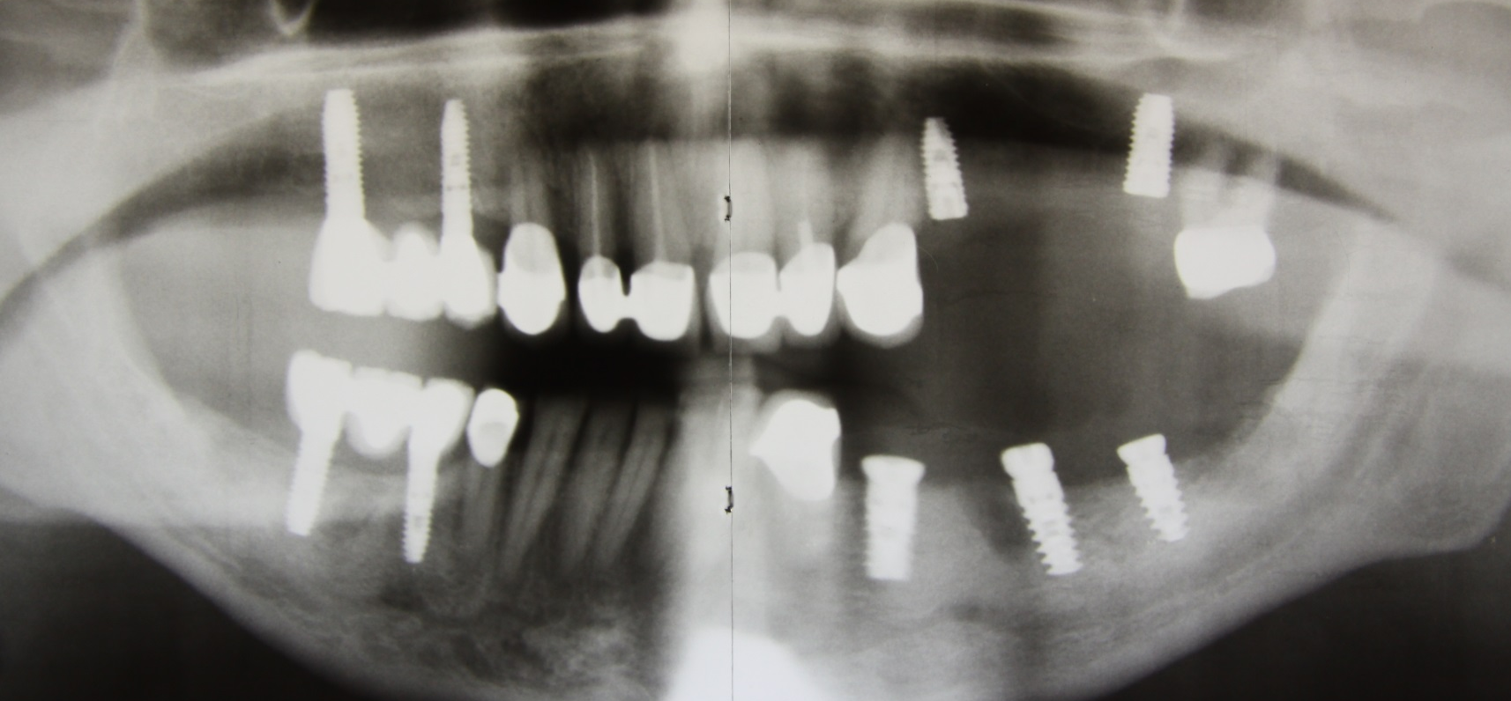
OPG - Kontrollbild
Januar 2015
2cm von unten kürzen
OPG-Kontrollbild nach Implantatsetzung im II. und III. Quadranten

Slide 13
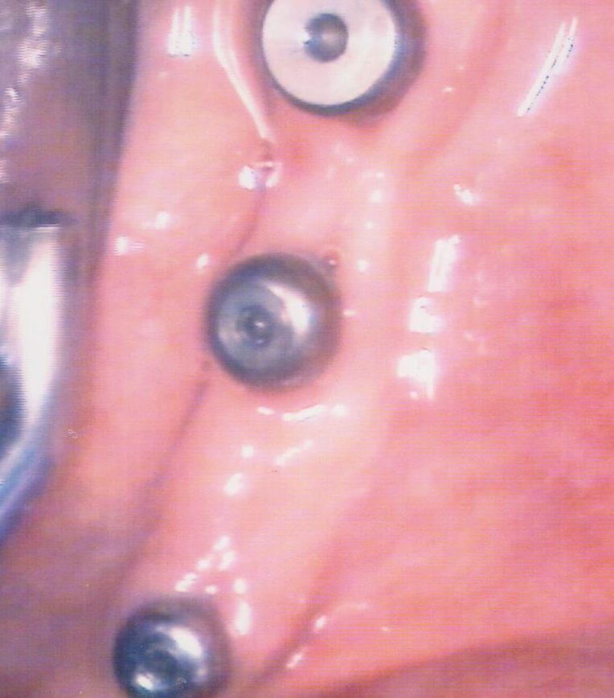
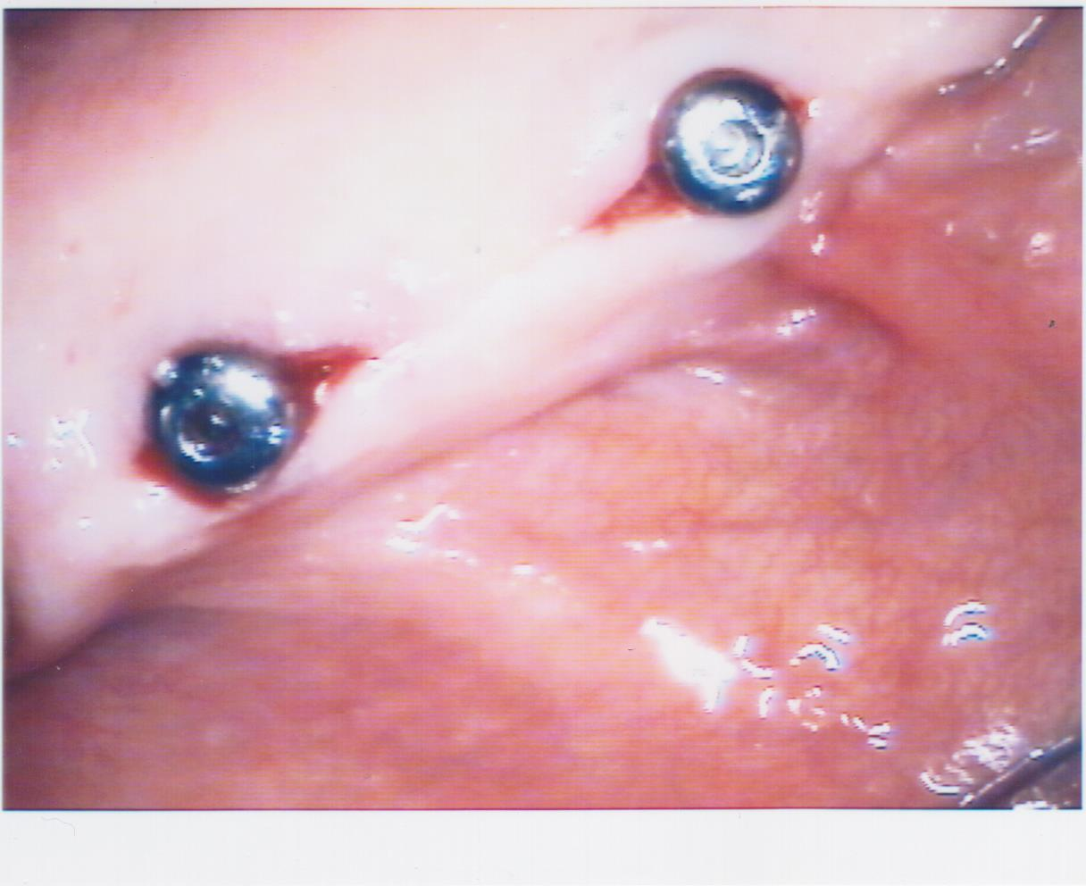
POSTOPERATIVE PHASE
Mai 2015
OK
UK
Freilegung im OK nach 5 Monaten
Zustand nach 5 Monaten im UK

Slide 14
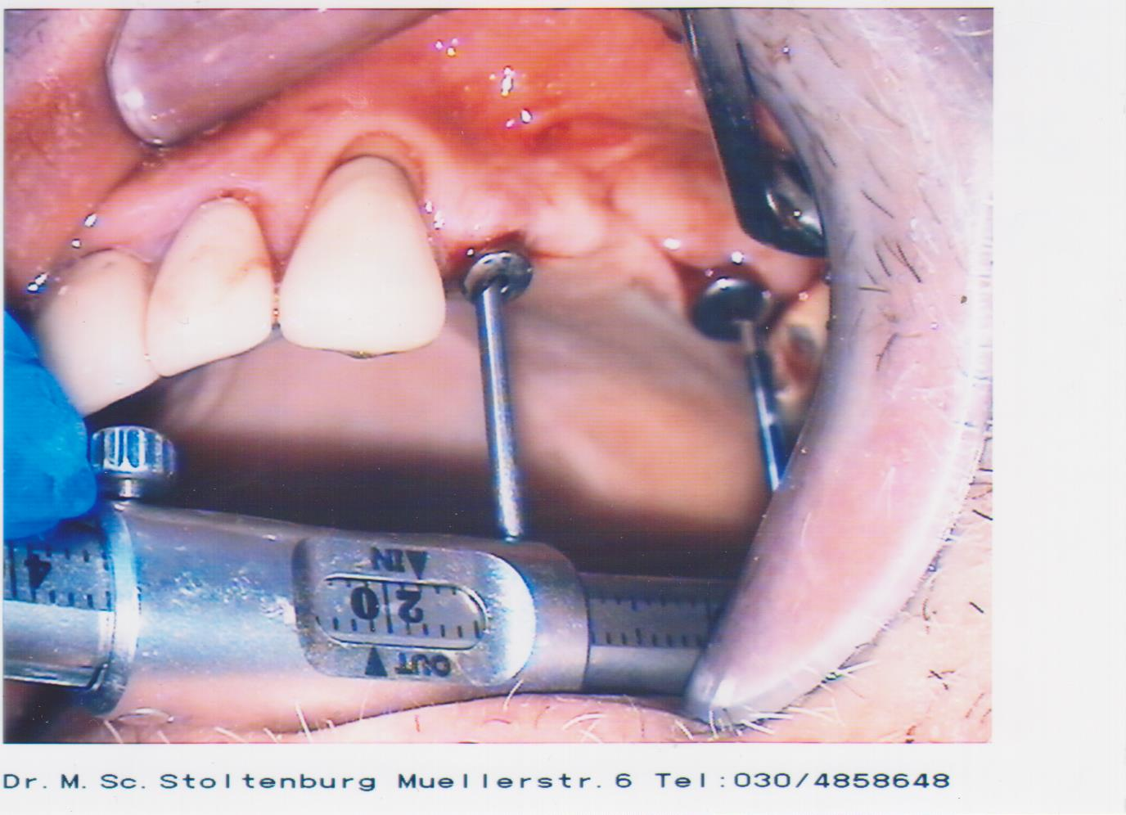
Opg - kontrollbild
POSTOPERATIVE PHASE
Mai 2015
OK – Distanzmessung : 18 mm interimplantärer Abstand
Kontraindikation für 3 Implantate

Slide 15
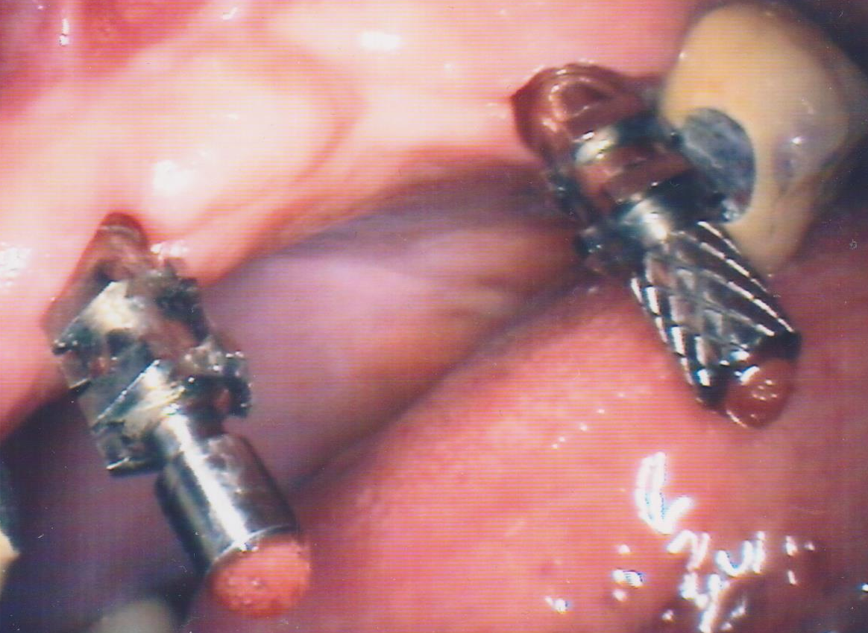
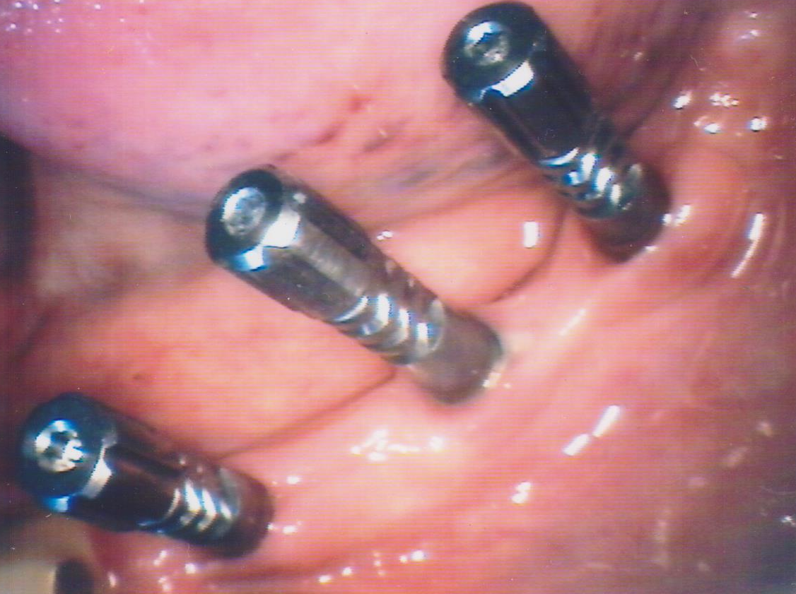
Opg - kontrollbild
Prothetische Phase - offene Abformung
Juni 2015
OK
UK
Positionierung der Abformhilfen im II. und III. Quadranten

Slide 16
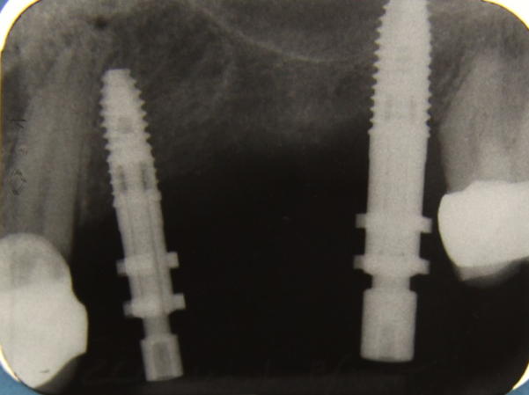

Prothetische Phase – Röntgenbild
Juni 2015
Kontrollbild der Abformhilfen im OK und UK

Slide 17
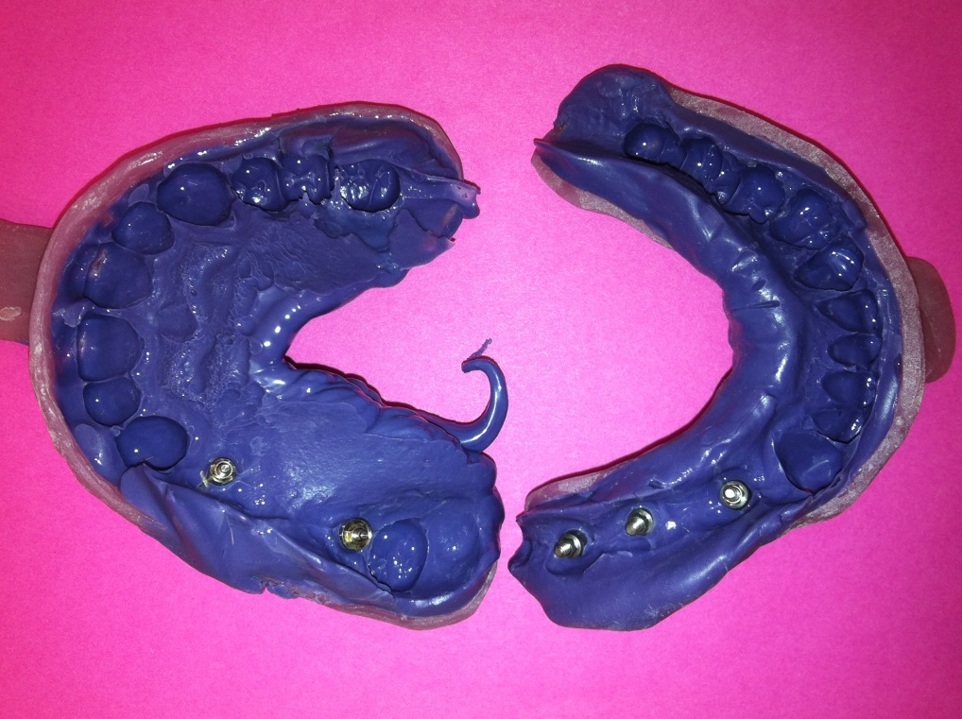
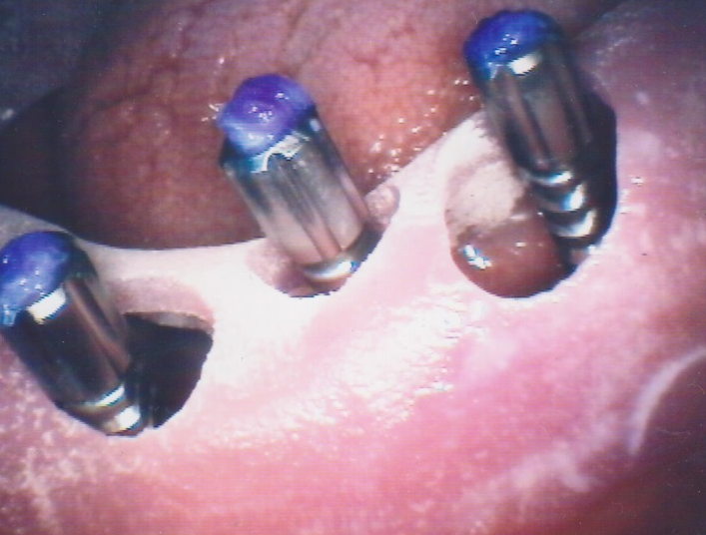
Opg - kontrollbild
Prothetische Phase – offene Abformung
Juni 2015
Anpassen des offenen Funktionslöffels
Funktionsabdrücke OK und UK

Slide 18
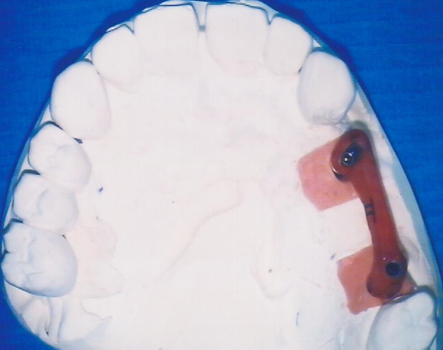
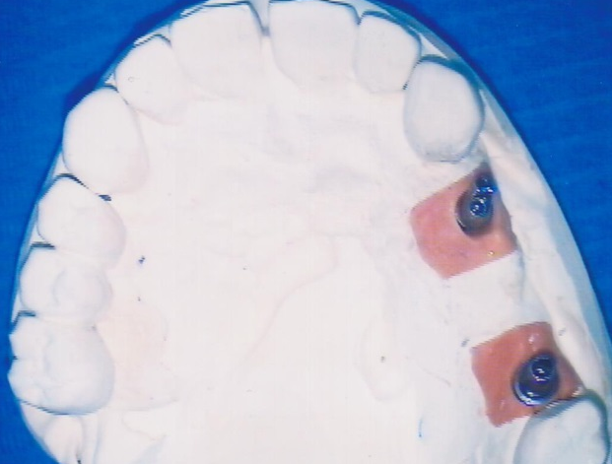
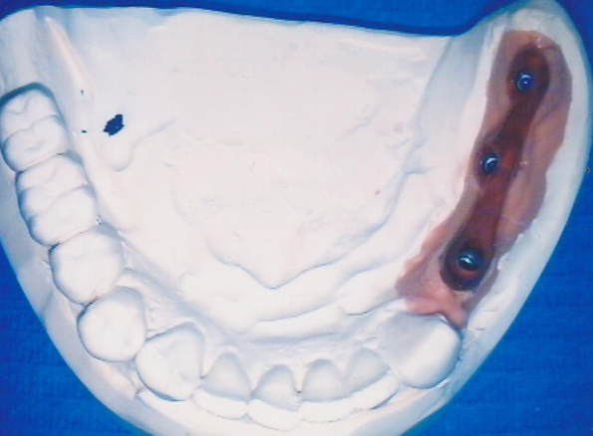
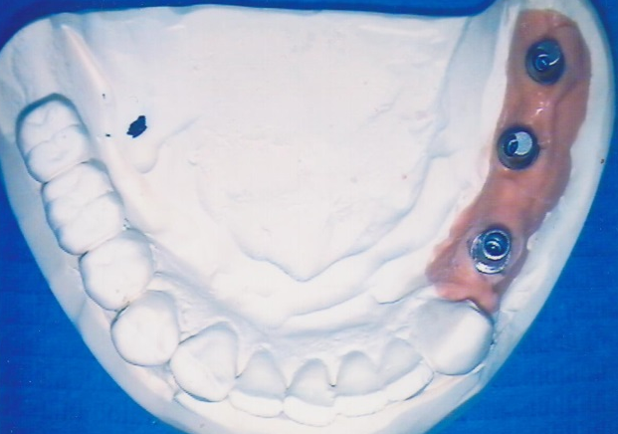
Opg - kontrollbild
Prothetische Phase – Anprobe Abutments
Juli 2015
Modelle mit Abutments und Übertragungsschlüssel

Slide 19
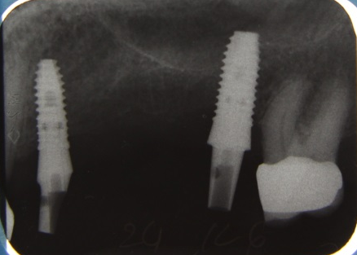
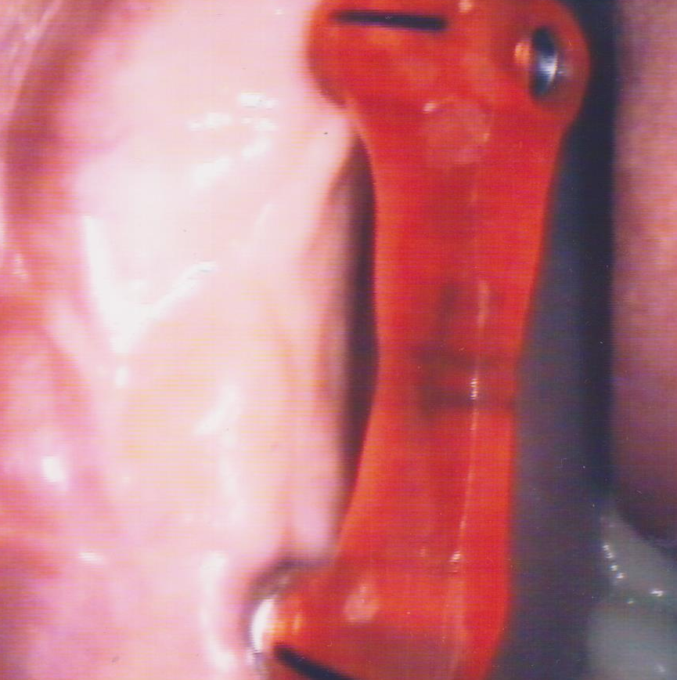
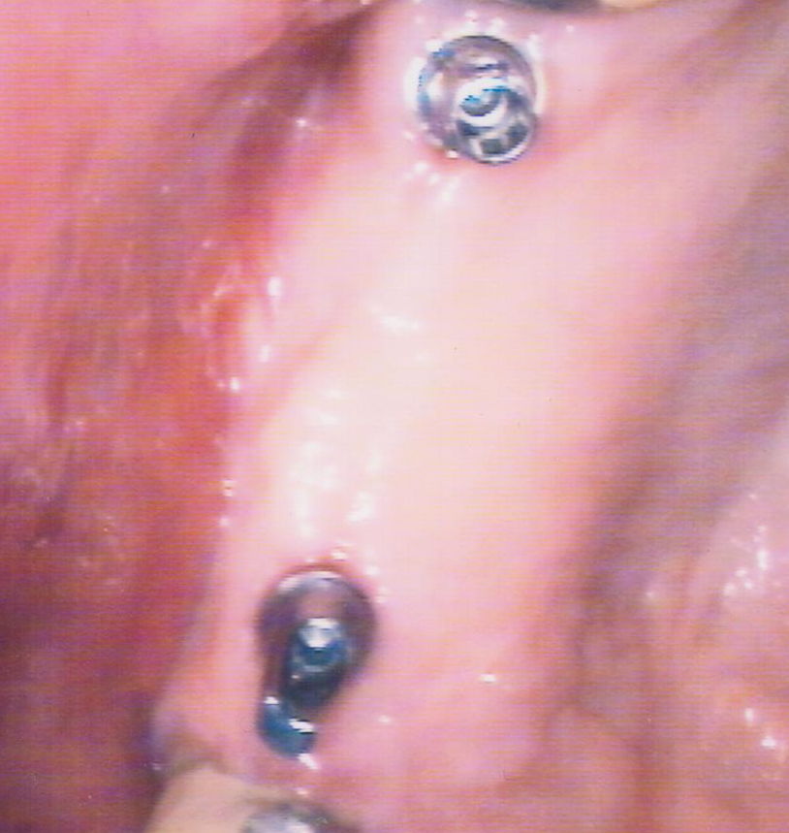
Opg - kontrollbild
Prothetische Phase – Anprobe Abutments OK
Juli 2015
Kontrollbild
II. Quadrant: Abutments mit Übertragungsschlüssel in situ

Slide 20
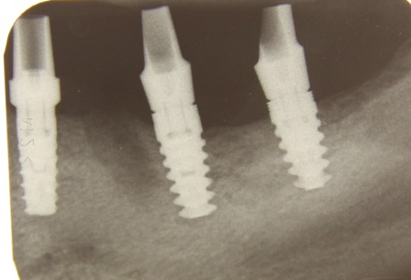
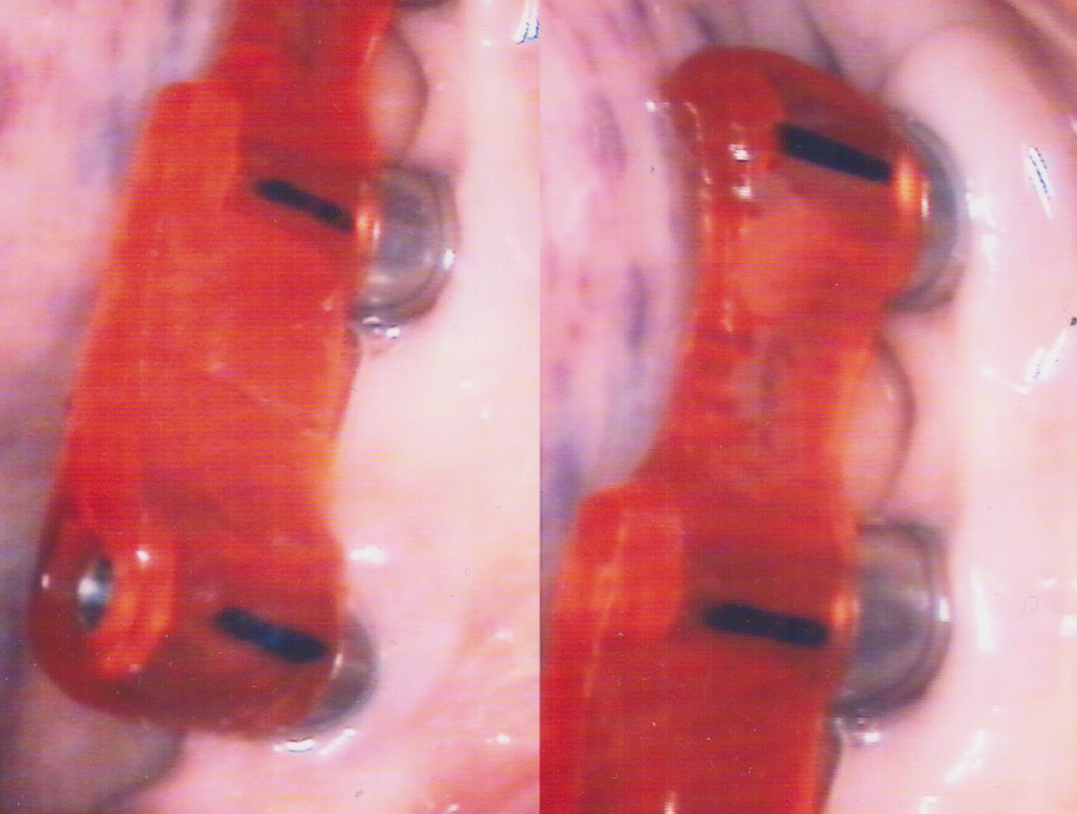
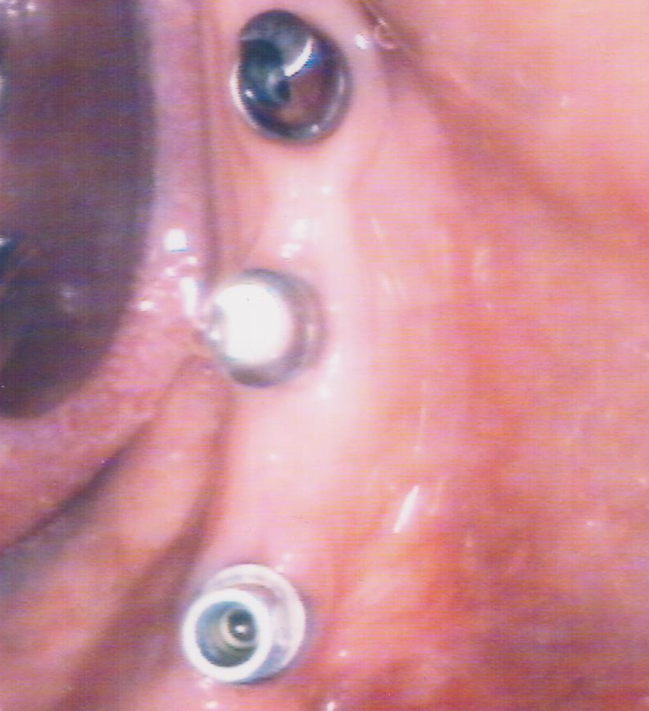
Opg - kontrollbild
Prothetische Phase – Anprobe Abutments UK
Juli 2015
Kontrollbild
III. Quadrant: Abutments mit Übertragungsschlüssel in situ

Slide 21
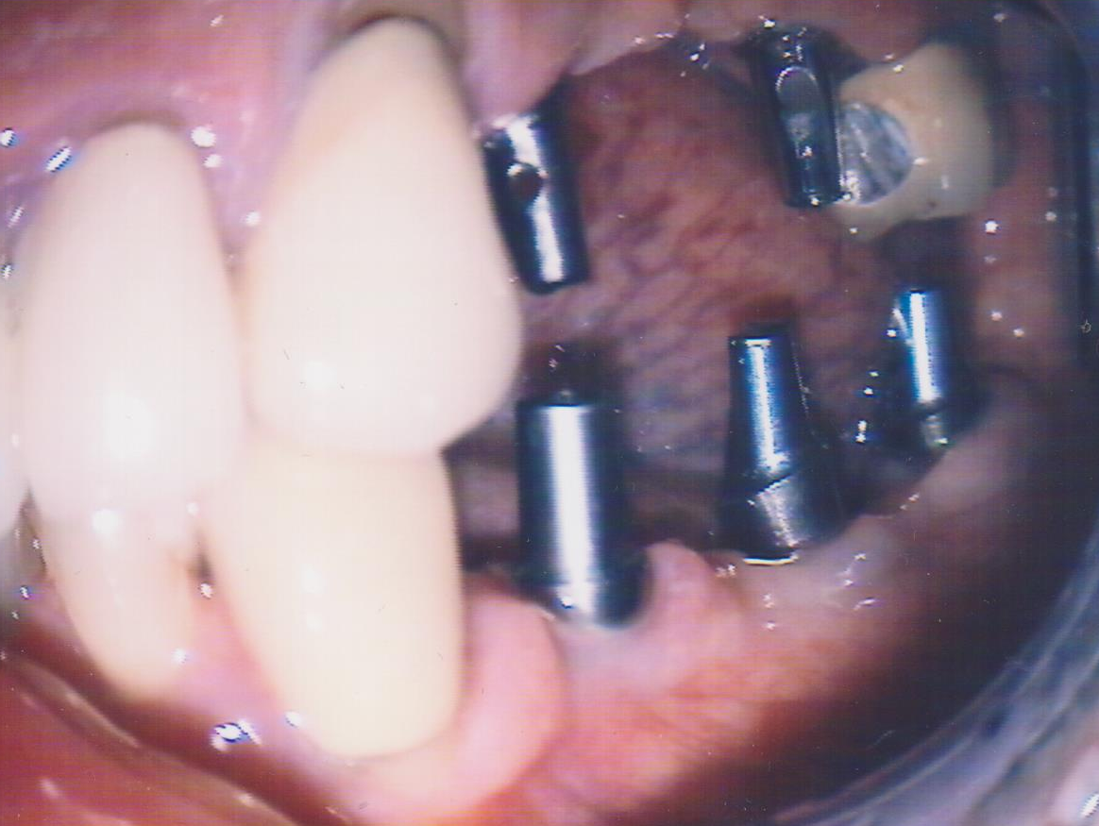
Opg - kontrollbild
Prothetische Phase – Anprobe Abutments OK/UK
Juli 2015
Überprüfen der
Gingivahöhe der
Abutments
Kontrolle der Platzverhältnisse, Einschubrichtung und Gingivahöhe

Slide 22
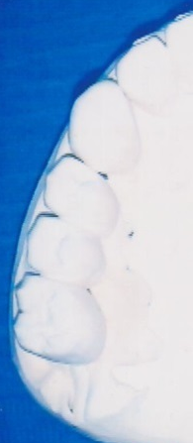
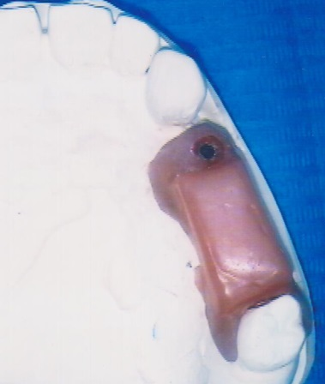
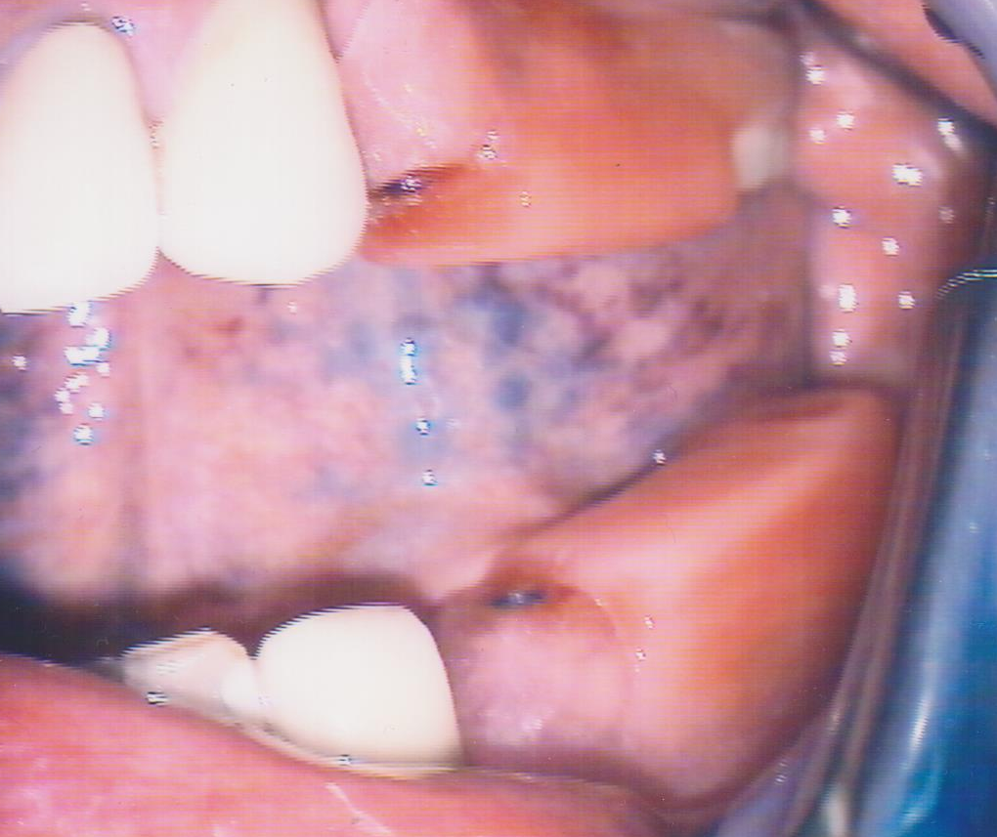
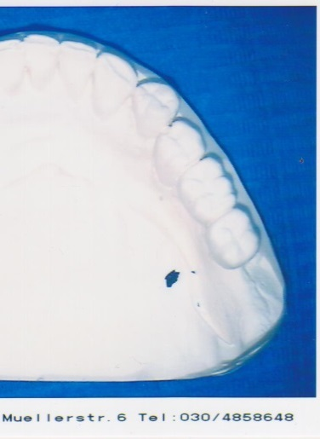
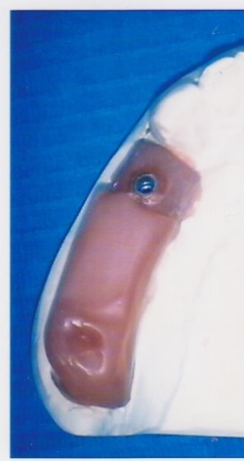
Opg - kontrollbild
Prothetische Phase – Bissnahme
Juli 2015
Verschraubte Bißnahme in vitro und in vivo

Slide 23
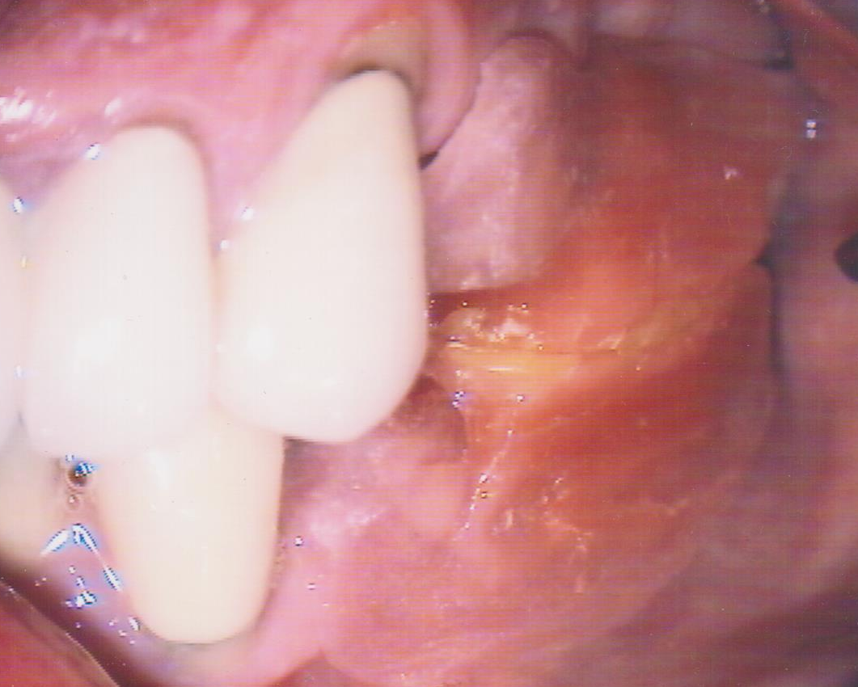
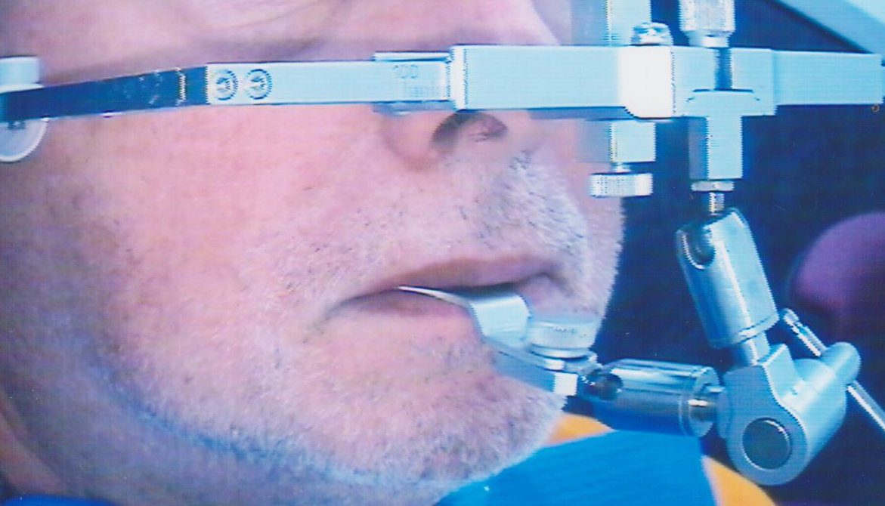
Opg - kontrollbild
Prothetische Phase – Bissnahme und FAL
Juli 2015
Bißnahme im Schlussbiss
Funktionsanalytische Maßnahme - Gesichtsbogen

Slide 24
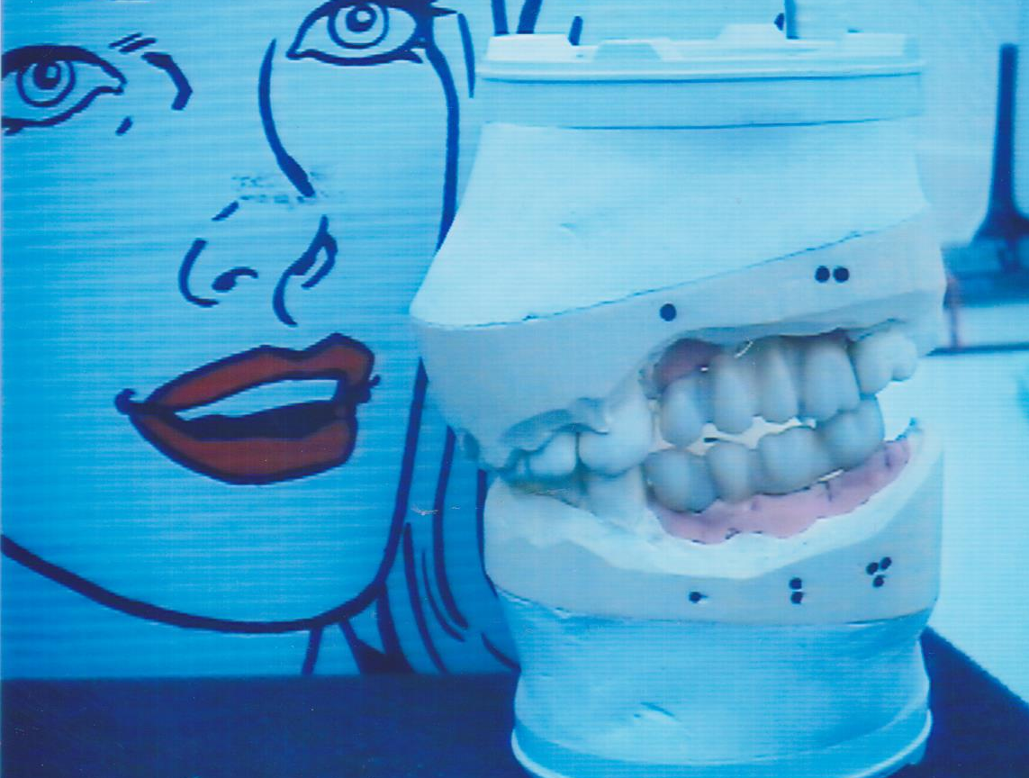
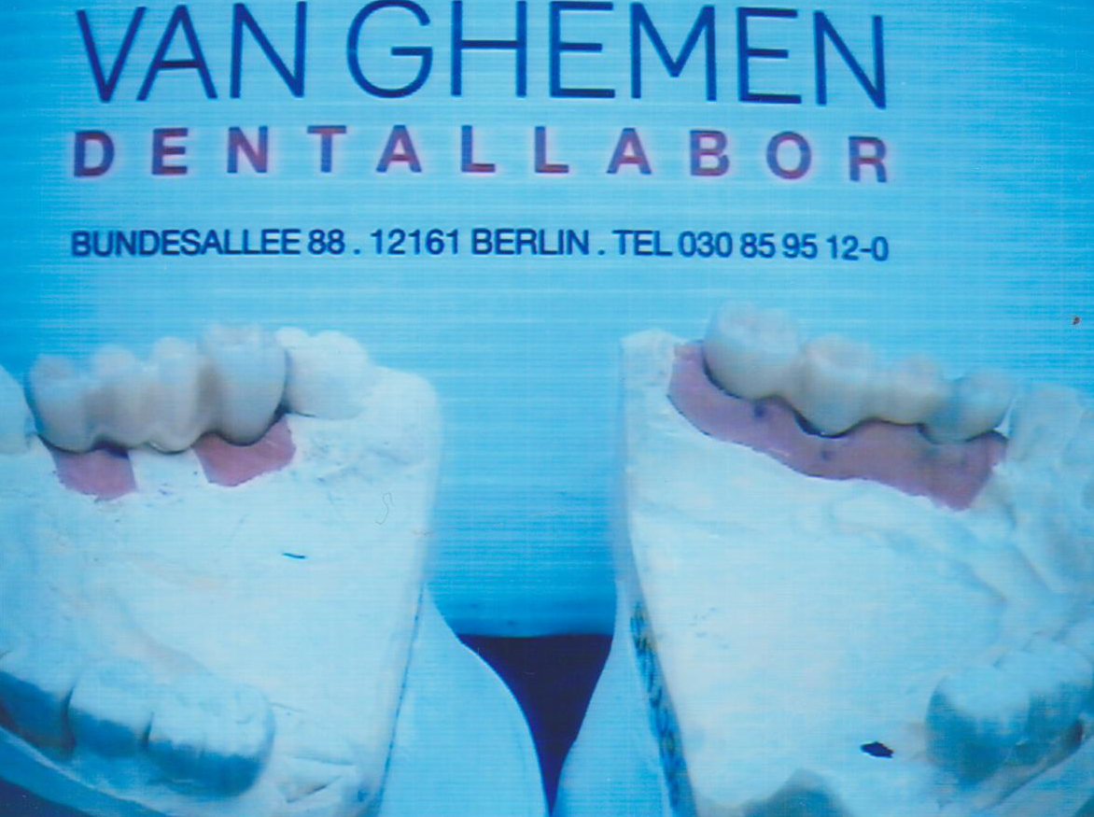
Opg - kontrollbild
Prothetische Phase – Gerüstanprobe
Juli 2015
OK
UK
Gerüstanprobe auf Modell

Slide 25


Opg - kontrollbild
Prothetische Phase – Gerüstanprobe
Juli 2015
Gerüstanprobe in situ

Slide 26




Opg - kontrollbild
Prothetische Phase – Fertigstellung
August 2015
OK
UK
Gerüst auf Modell

Slide 27


Opg - kontrollbild
Prothetische Phase – Fertigstellung
August 2015
Modelle mit Abutments und Vollkeramikbrücken

Slide 28


Opg - kontrollbild
Prothetische Phase – Fertigstellung
August 2015
36
2mm
27
3mm
24
3mm
34
3mm
37
3mm
Darstellung des Emergenzprofils nach Entfernung der Gingivaformer

Slide 29


Opg - kontrollbild
Prothetische Phase – Fertigstellung
August 2015
OK
UK
Einbringen der Abutments in situ mittels Übertragungsschlüssel

Slide 30


Opg - kontrollbild
Prothetische Phase – Röntgenbild
August 2015
UK
Kontrollbild der Abutments im OK und UK

Slide 31



Opg - kontrollbild
Prothetische Phase – Eingliederung
August 2015
Aktivieren der Fixierschrauben
mit Drehmoment 35 Ncm
UK
Verschluss der Schraubenöffnung mit Bosworth TRIM®

Slide 32



Opg - kontrollbild
Prothetische Phase – Eingliederung
August 2015
Eingliederung
mit Implantlink®
UK

Slide 33

Opg - kontrollbild
OPG - Kontrollbild
August 2015
UK
Kontrollbild nach Eingliederung

Slide 34

Opg - kontrollbild
August 2015
UK

